Slide 1
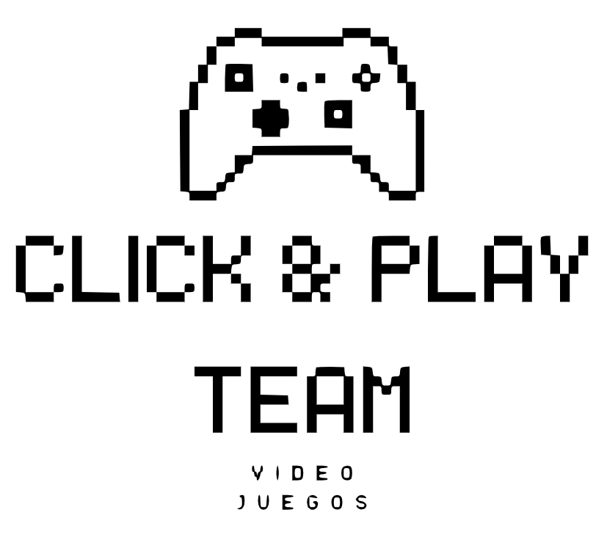
SABIOMEM – Juega y Aprende
Click & Play Team

Slide 2
Universidad Politécnica Salesiana
Carrera de Computación
Integrantes:
SANTIAGO SEGURA
ROBERTO CONTRERAS
ROGGER RUBIO
Guayaquil – Ecuador

Slide 3
Destinatarios del Proyecto
• Estudiantes de educación primaria y primeros años de secundaria
• Docentes que buscan herramientas educativas innovadoras
• Instituciones educativas interesadas en la gamificación

Slide 4
Descripción del Proyecto
SABIOMEM es una plataforma educativa interactiva que combina videojuegos con operaciones matemáticas básicas para fortalecer la agilidad mental y la motivación en el aprendizaje.

Slide 5
Objetivo y Alcance
Objetivo:
Presentar una herramienta gamificada para el aprendizaje matemático.
Alcance:
• Operaciones básicas
• Niveles progresivos
• Entorno visual atractivo
• Estadísticas de aprendizaje

Slide 6
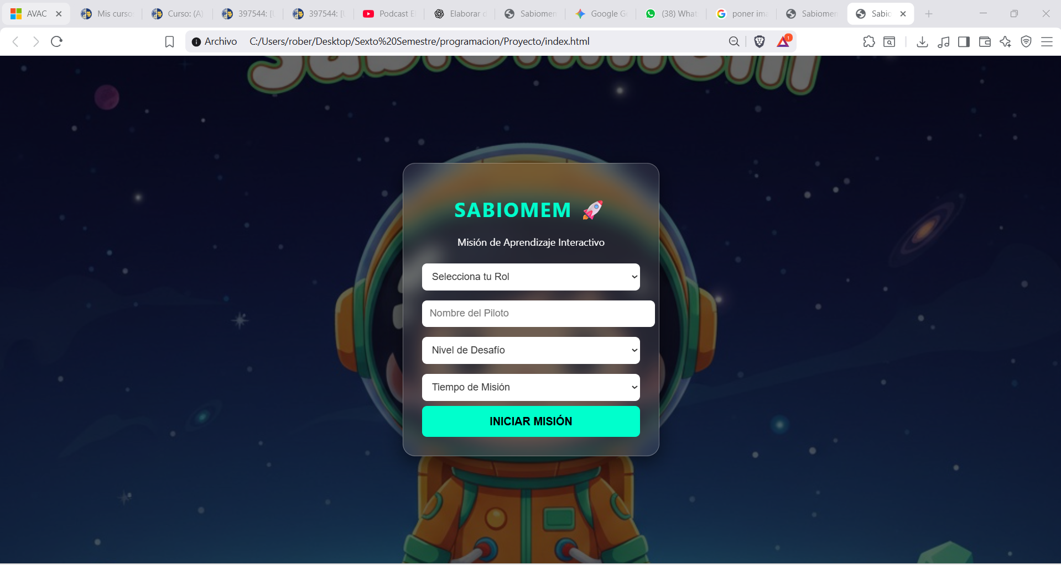
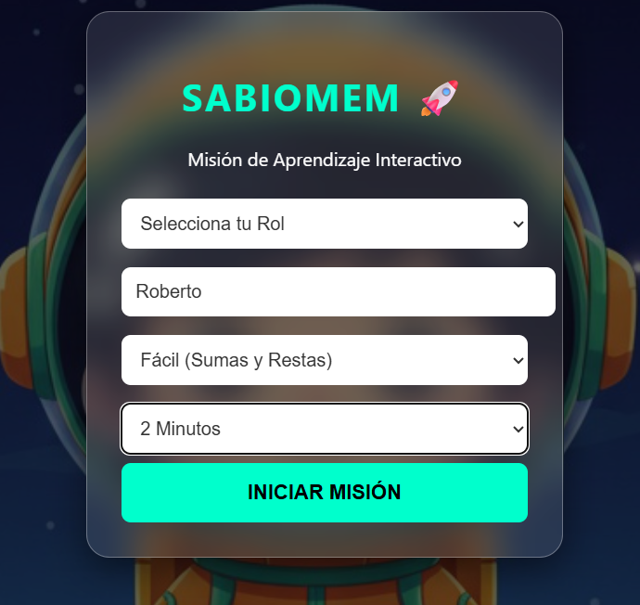
Pantallazos del Proyecto

